Slide 1
Работа с информационно-содержательными
и инструктивными текстами
на уроках русского языка
Гапонова Наталья Николаевна
учитель начальных классов
МОУ «СОШ №13»

Slide 2
Виды текстов
Информационно-содержательные
Инструктивные
Справочные

Slide 3
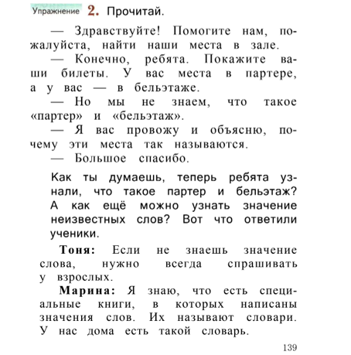
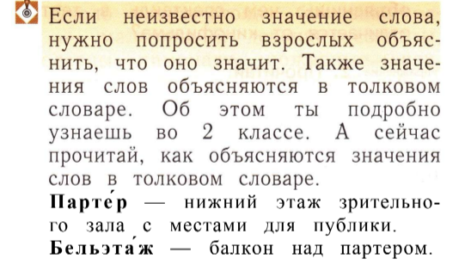

Slide 4
Виды текстов
Информационно-содержательные
Инструктивные
Справочные

Slide 5
инструктивный
информационно-содержательный
инструктивный
информационно-содержательный
инструктивный
справочный

Slide 6
Информационно-содержательные тексты
Уровни языковой грамотности
Репродуктивный
Рефлексивный
Функциональный
1
2
3

Slide 7
Репродуктивный уровень
а) Коля прим…рял праздничный костюм.
После ссоры нас с братом прим…рял папа. б) Коля никогда не об…жал младшего брата.
Коля быстро обб…жал клумбу и выскочил на футбольное поле.
г) Бабушка медленно отв…рила дверь в комнату.
К ужину бабушка отв…рила картофель.

Slide 8
Рефлексивный уровень
а) Коля [п р`и м`и р`а л] праздничный костюм.
После ссоры нас с братом [п р` и м` и р` а л] папа.
б) Коля никогда не [а б` и ж а л] младшего брата.
Коля быстро [а б`и ж ал] клумбу и выскочил на футбольное поле.
в) Бабушка медленно [а т в а р`и л а] дверь в комнату.
К ужину бабушка [а т в а р`и л а] картофель.

Slide 9
Функциональный уровень
«Учитель дал задание ученикам составить предложения с данными словами. Какие предложения могли составить ученики?
Сколько можно составить предложений?»
[п р`и м`и р`а л]
[а б` и ж а л]
[а т в а р`и л а]

Slide 10
Работа с информационно-содержательными текстами
ОТКРЫТИЕ
ПРАВИЛА
ПРОБЛЕМНАЯ
СИТУАЦИЯ
НАБЛЮДЕНИЕ
ВЫВОД
СОПОСТАВЛЕНИЕ ОТКРЫТОГО ПРАВИЛА С ПРАВИЛОМ В УЧЕБНИКЕ
СОСТАВЛЕНИЕ АЛГОРИТМОВ ПОШАГОВЫХ ДЕЙСТВИЙ

Slide 11



Действия учителя
Действия учеников
семя – семья
солю - солью
- Почему в словах семья и солью написан ь знак? Какую роль он выполняет?
- Ь знак выполняет разделительную функцию и предупреждает, что буква гласного обозначает два звука: семя – семья
[й`а]
солю -солью
[й`у]
-Какие звуки обозначают буквы гласных е, ё в словах: об…езд, с..ёжился?
- об…езд с..ёжился
[й`э] [й`о]
?
-В этих словах нужен знак, который предупредит, что буквы гласных е, ё обозначают два звука, но это не разделительный ь знак, а разделительный ъ знак.

Slide 12
Работа с информационно-содержательными текстами
ОТКРЫТИЕ
ПРАВИЛА
ПРОБЛЕМНАЯ
СИТУАЦИЯ
НАБЛЮДЕНИЕ
ВЫВОД
СОПОСТАВЛЕНИЕ ОТКРЫТОГО ПРАВИЛА С ПРАВИЛОМ В УЧЕБНИКЕ
СОСТАВЛЕНИЕ АЛГОРИТМОВ ПОШАГОВЫХ ДЕЙСТВИЙ

Slide 13
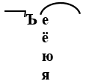


Slide 14
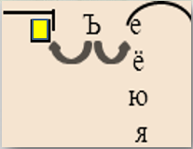

Slide 15
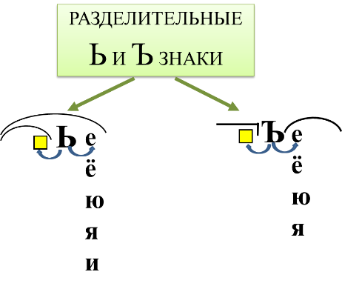

Slide 16

Работа с инструктивными текстами
Ъ или Ь
Выдели части слова
Если буквы е, ё, ю, я, (и),
обозначающий два звука, находится:
в или после
Ь
Ъ

Slide 17
Работа с инструктивными текстами
Подчеркни словосочетание, в котором можно вставить и букву е, и букву и.
сл…зать сметану
сл…зать языком
сл…зать быстро
сл…зать боком
сл…зать с дерева
1. Работаю со словосочетаниями. Надо проанализировать лексическое значение словосочетаний.
2. Соблюдаю условие выполнения – возможность двойного выбора записи букв.
3. Применяю указанный способ выполнения задания – нужно подчеркнуть.

Slide 18
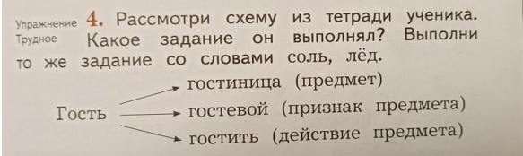
Работа с инструктивными текстами
- Сформулируйте, какое задание к упражнению могли составить ученики?

Slide 19
гости
гость
гостей
гостям

Slide 20
Работа с инструктивными текстами
В…езд, в…юга, ш…ём, с…ем, в…юн, пер…я, ден…ки, под…ём, ден…ги.
Сформулируйте к данному упражнению репродуктивное и продуктивное задание.

Slide 21
Работа с инструктивными текстами
Найди в тексте и выпиши слово, в котором:
а) два слога;
б) все согласные звуки звонкие;
в) второй гласный звук ударный.
Как весело зимой! Дети играют в снежки, лепят снеговика, катаются на санках. Хорошо встать на лыжи и бежать по лесу.
Не выполнил требование к способу выполнения задания - выписать.
Не выдержал условие выполнения задания: «Слово должно обладать сразу тремя признаками. Слово «лыжи» соответствует только двум признакам: два слога, все согласные зв. звонкие.
Формулировка задания уже нацеливает на то, что в тексте надо найти одно слово.

Slide 22
Спасибо за внимание!

